Slide 1
시스템 프로그래밍
프로젝트 2팀
3조 발표
뱀 꼬리 잡기 게임
2011097066 임대일
2013097040 성민규
2013105029 김태진
2015112731 차예백

Slide 2
INDEX
01 개요
02 프로그램
일정
게임 화면
프로그램
03 동영상 링크

Slide 3
01
개 요

Slide 4
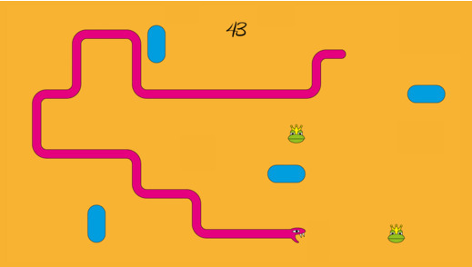
시스템 프로그래밍
팀 프로젝트
게임 소개
개요
Snake Game
먹이를 먹을 수록 꼬리가 길어지고
자신의 몸을 먹거나 벽에 닿으면 게임 오버
Notes:
심리학에서 나온 자극-반응의 이론을 토대로,

Slide 5
02
프로그램

Slide 6
시스템 프로그래밍
팀 프로젝트
프로그램
일정
11월 8일
첫 모임 및 계획안 구상
11월 11일
프로젝트 제안서 제출
11월 20일
구체적 구상안 계획
11월 24일
데모버전 확인 및 동영상 촬영
11월 25일
프로젝트 진행상황 제출
12월 8일
기능 수정 및 추가
12월 10일
자체평가 및 문제점 보완
12월 15일
최종 확인 및 YOUTUBE 업로드
12월 16일
최종 발표 및 자료 제출
Notes:
심리학에서 나온 자극-반응의 이론을 토대로,

Slide 7
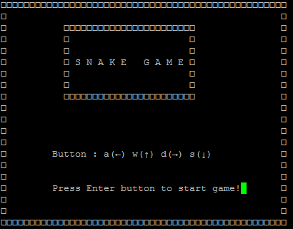
시스템 프로그래밍
팀 프로젝트
게임 화면
시작 화면
메인 화면
처음 프로그램을 실행 시킬 시 제일 처음 표시되는 화면
Notes:
심리학에서 나온 자극-반응의 이론을 토대로,

Slide 8
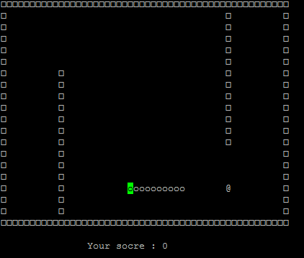
시스템 프로그래밍
팀 프로젝트
게임 화면
플레이 화면
플레이 화면
기본적인 게임 플레이 화면
- 방향키(a,w,d,s)로 뱀을 움직일 수 있도록 구현
- 뱀이 음식을 먹으면 길이가 1증가하고 속도도 1증가 하도록 구현
- 음식은 랜덤으로 화면에 나타남
- 벽에 닿거나 뱀이 몸에 부딪히면 종료되게 구현
- 장애물 추가 구현
- 현재 점수 화면에 구현
Notes:
심리학에서 나온 자극-반응의 이론을 토대로,

Slide 9
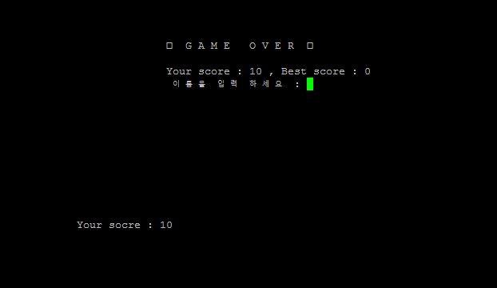
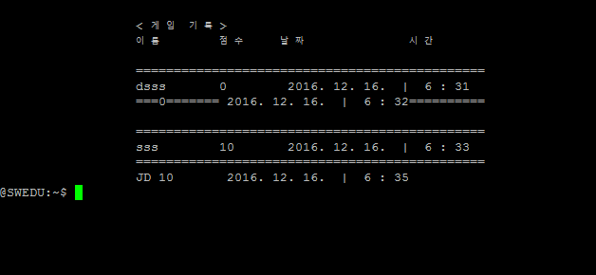
시스템 프로그래밍
팀 프로젝트
게임 화면
종료 화면
게임 종료 및 기록 화면
프로그램 종료 전 마지막 화면
플레이어 이름 기록 구현
플레이어 별 스코어 및 날짜 기록 구현
Notes:
심리학에서 나온 자극-반응의 이론을 토대로,

Slide 10
시스템 프로그래밍
팀 프로젝트
프로그램
프로그램 구성
Playing_screen()
1. Snake_init -> Snake_place
-> Snake_move
2. Food_init -> Food_print
3. Add_block()
Gameover_screen()
Main_screen()
GAMEFRAME.player_count
char symbol;
int size;
char direction;
char prev_direction;
int tail_X;
int tail_Y;
int head_X;
int head_Y;
Typedef struct Snake
Typedef struct food
int X;
int Y;
char symbol;
Notes:
심리학에서 나온 자극-반응의 이론을 토대로,

Slide 11
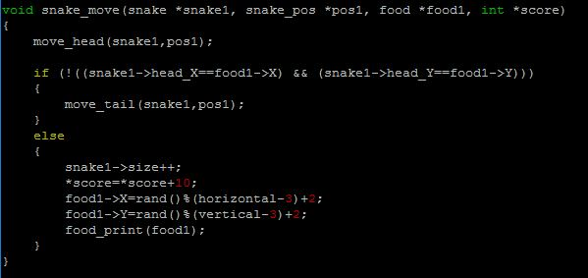
시스템 프로그래밍
팀 프로젝트
프로그램
프로그램 구성
뱀의 움직임 함수
Void snake_move(snake *snake1, snake_pos *pos1, food *food1, int *score)
Notes:
심리학에서 나온 자극-반응의 이론을 토대로,

Slide 12
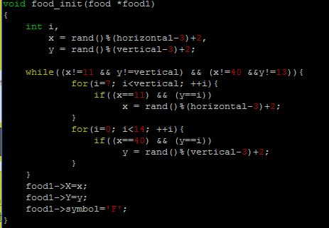
시스템 프로그래밍
팀 프로젝트
프로그램
프로그램 구성
뱀 먹이 함수
Void food_init(food *food1)
Notes:
심리학에서 나온 자극-반응의 이론을 토대로,

Slide 13
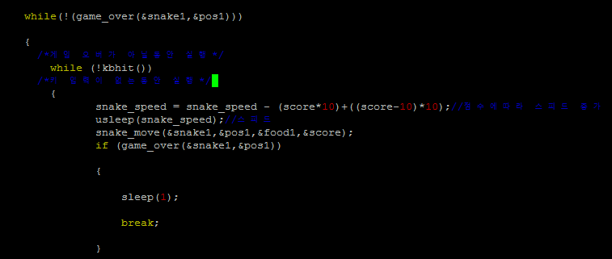
시스템 프로그래밍
팀 프로젝트
프로그램
프로그램 구성
점수에 비례하여 뱀의 스피드 증가
Snake_speed = snake_speed – (score*10)+((score-10)*10);
Notes:
심리학에서 나온 자극-반응의 이론을 토대로,

Slide 14
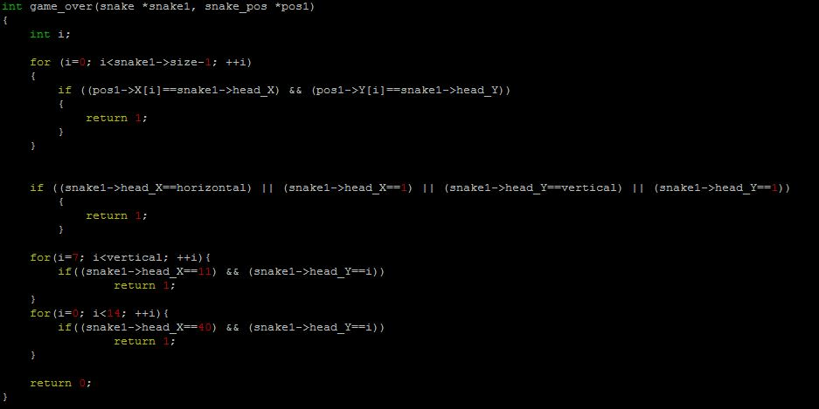
시스템 프로그래밍
팀 프로젝트
프로그램
프로그램 구성
int game_over(snake *snake1, snake_pos *pos1)
게임 종료 함수
Notes:
심리학에서 나온 자극-반응의 이론을 토대로,

Slide 15
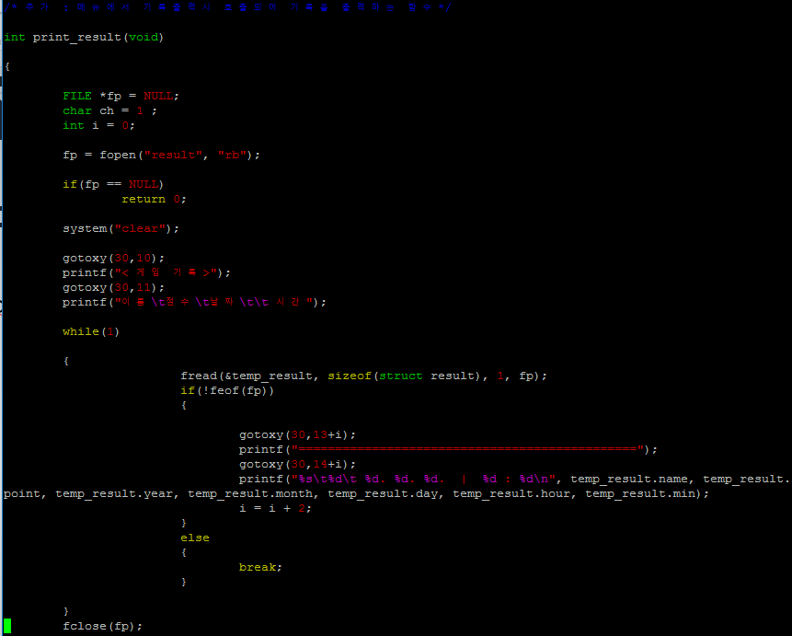
시스템 프로그래밍
팀 프로젝트
프로그램
프로그램 구성
int print_result(void)
점수 기록 함수
fread(&temp_result, sizeof(struct result), 1, fp);;
temp_result 구조체에 있는 이름, 점수, 날짜, 시간을 출력
Notes:
심리학에서 나온 자극-반응의 이론을 토대로,

Slide 16
03
동영상 링크

Slide 17
시스템 프로그래밍
팀 프로젝트
개발
Youtube link
https://youtu.be/9ZYqalbD3qU
https://www.youtube.com/watch?v=9ZYqalbD3qU&feature=youtu.be
https://youtu.be/pvaWndWlXXI
Notes:
심리학에서 나온 자극-반응의 이론을 토대로,

Slide 18
감사합니다

